Slide 1

Презентація
на тему:
“Олександр Олесь”
Студентки 1 курсу
Групи 9П- 30
Маловічко Яни

Slide 2

О принесіть як не надію,
То крихту рідної землі:
Я притулю до уст її
І так застигну, так зомлію…,
Хоч кухоль з рідною водою!
Олександр Олесь

Slide 3

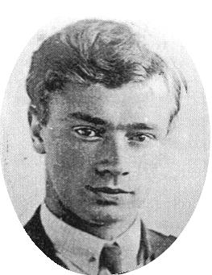
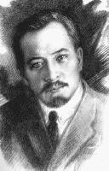
Олександр Олесь – український, поет, драматург, перекладач, представник символізму. Його син – Олег Ольжич, український поет, археолог і політичний діяч.

Slide 4

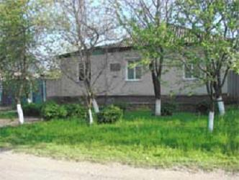
Олександр Олесь в м. Білопілля (Сумська область) в чумацько-селянській сім'ї. Батько, Іван Федорович, працював на рибних промислах в Астрахані, де втопився у Волзі, коли Сашкові було 11 років.
Музей Олександра Олеся в Білопіллі

Slide 5

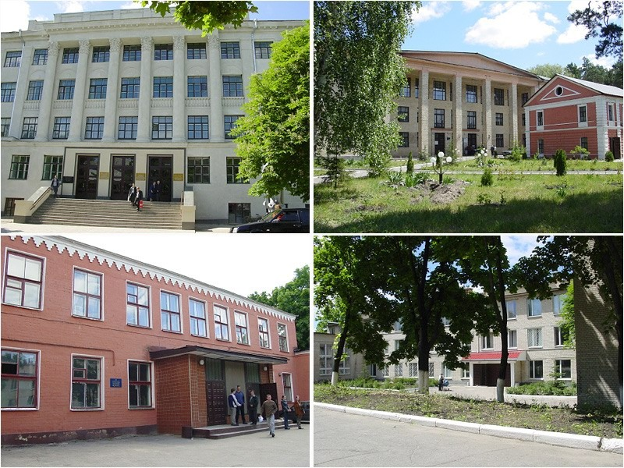
ОЛЕКСАНДР ОЛЕСЬ
(Олександр Іванович Кандиба) (1878-1944)
Олександр Олесь (справжнє прізвище — Кандиба) народився в м. Білопілля, Сумської області в чумацько-селянській сім'ї.
У 1903р. він став студентом Харківського ветеринарного інституту. Здобуті знання пізніше забезпечували молодому тонкому лірикові можливість заробляти на хліб.

Slide 6

По закінченні навчання О. Олесь шукає якоїсь творчої роботи — газетярської, видавничої, але не знаходить її й змушений працювати за фахом ветеринарним лікарем на київських бойнях.

Slide 7

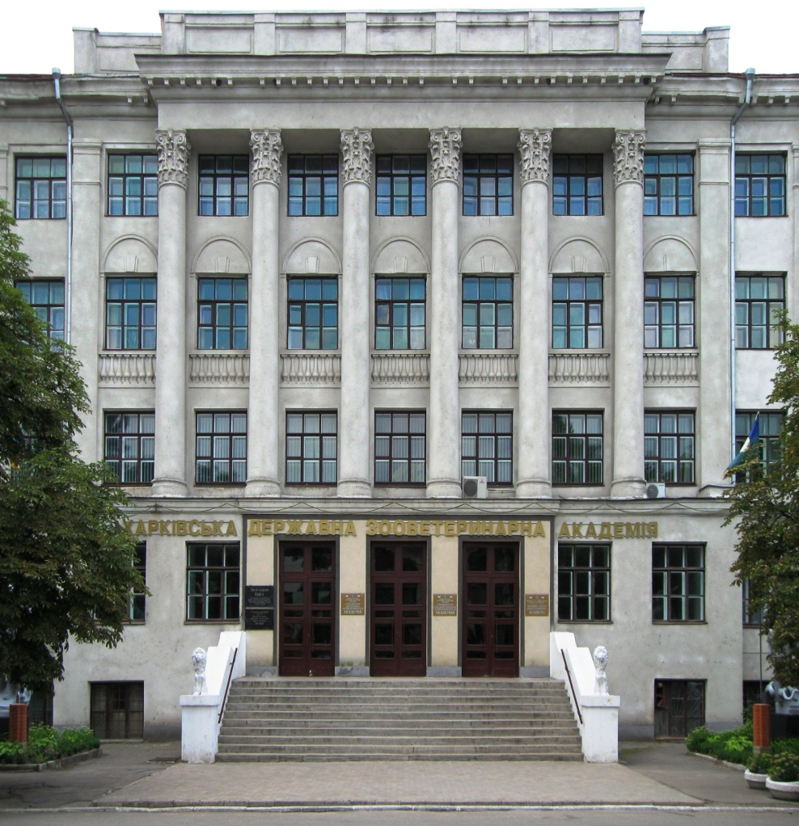
Олександр брав участь у випуску рукописних журналів «Комета» та «Первоцвіт», в яких з'являються його вірші.
1903 Олесь вступив до Харківського ветеринарного інституту.

Slide 8

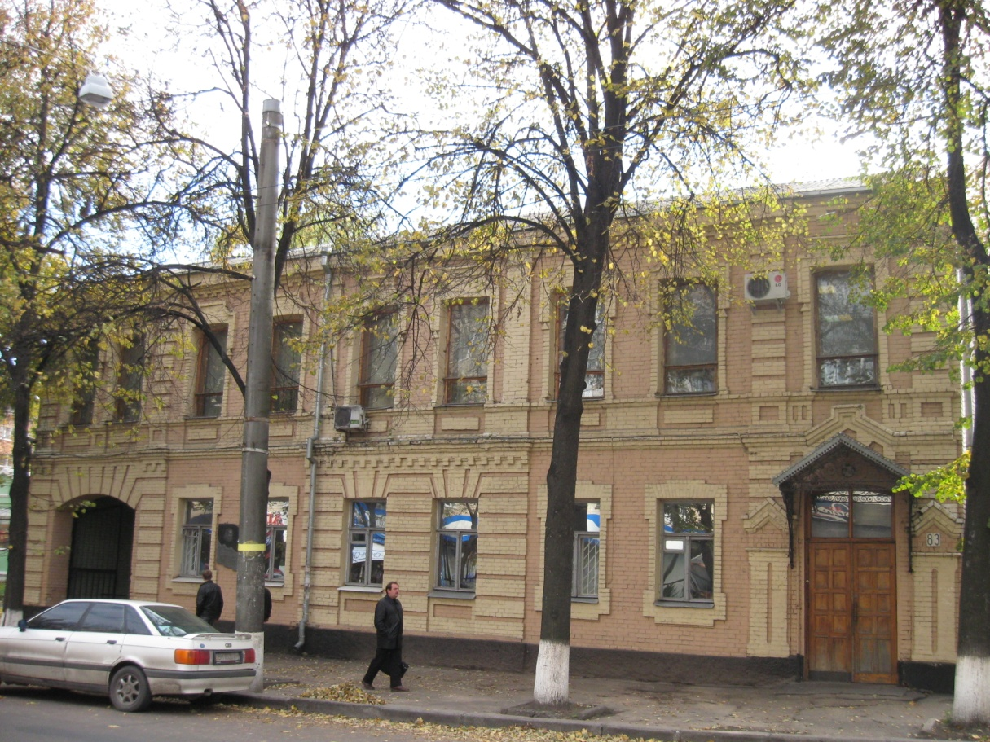
Будинок на вулиці Петропавлівській у Сумах, де періодично (1893—1917) жив Олесь

Slide 9

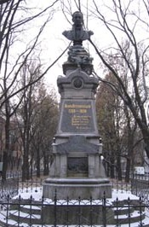
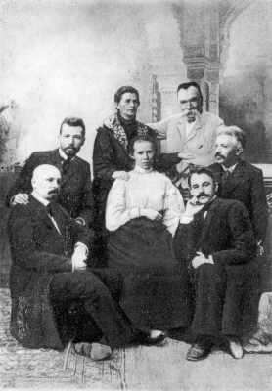
Визначальним фактом у житті Олександра Олеся стала поїздка на відкриття пам'ятника І. П. Котляревському в Полтаві у 1903 р., де він познайомився з Б. Грінченком, М. Коцюбинським, Лесею Українкою.

Slide 10

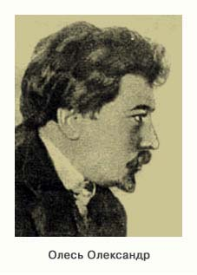
У 1919 р. поет покинув свою батьківщину і опинився у таборі націоналістичної еміграції. 25 років прожив він за межами України. З 1923 року до останнього дня свого життя жив він у Чехословаччині.

Slide 11
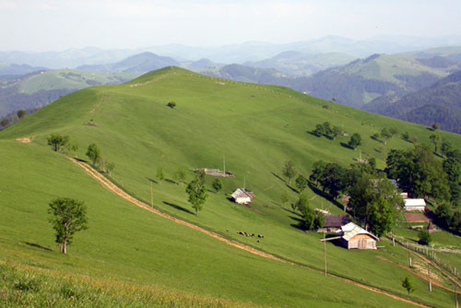
У 1912р. подорожує Гуцульщиною.

Slide 12
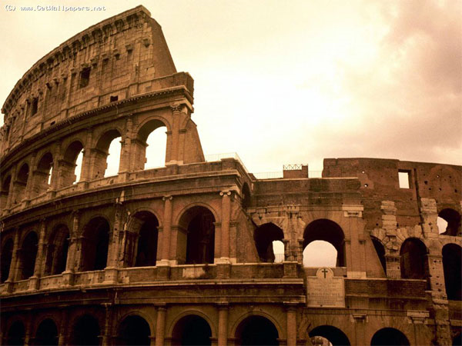
у 1913 р. Олександр Олесь побував в Італії

Slide 13
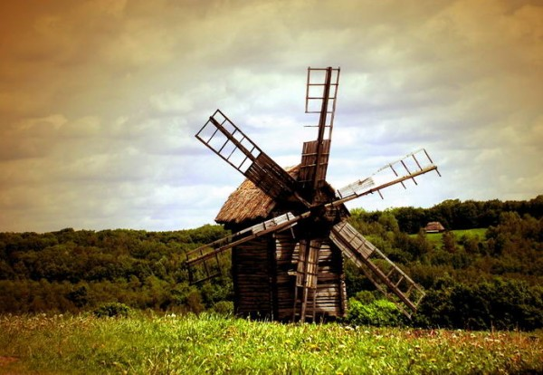
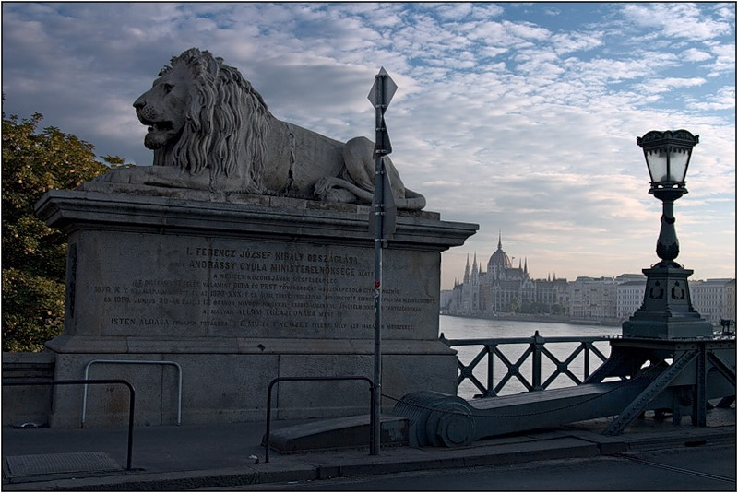
У 1919р. він залишає рідний край.
Переїжджає до Будапешту. А потім оселяється у Празі.

Slide 14
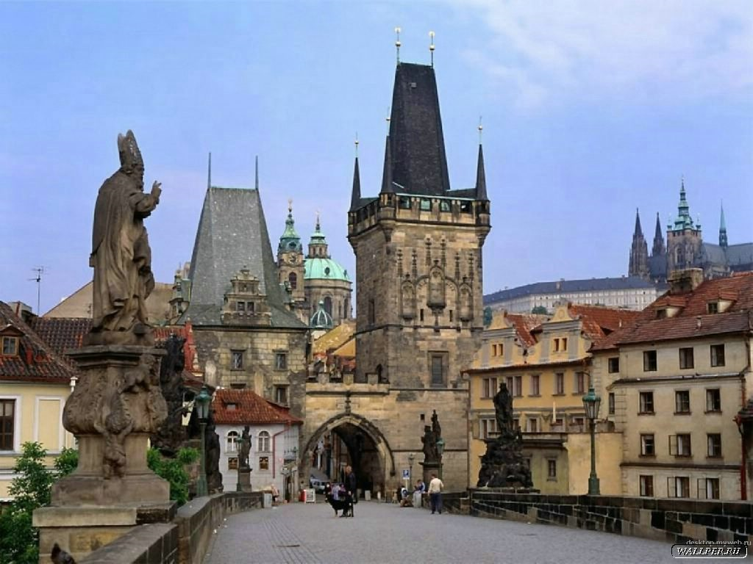
З 1923 року до останнього дня свого життя (22 липня 1944 р.) живе у Чехословаччині.

Slide 15

На чужині поет тільки
Україною марить, рідною землею,
вважав себе її сином,
сподівався до неї повернутися…

Slide 16


Творчість Олеся виразно поділяється на два періоди — в Україні (1907–1918) та в еміграції (1919–1944).
Перша збірка поезій О. Олеся вийшла в світ у 1907 році в Петербурзі під назвою "З журбою радість обнялась".

Slide 17
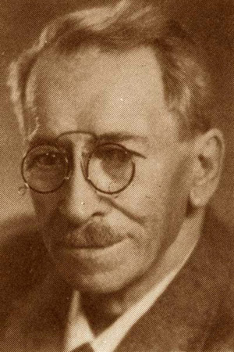
Олександр Олесь — співець найщиріших інтимних почуттів людини. Іван Франко високо оцінив самобутність таланту Олеся й захоплено привітав його першу збірку «З журбою радість обнялась», хоча й іронізував над тим, що поета турбує тільки кохання.

Slide 18

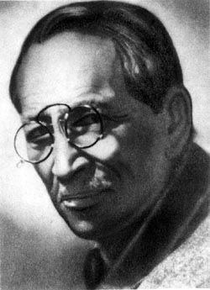
Перебуваючи в еміграції, у Відні Олесь друкує збірку сатиричних поезій «Перезва» .
Останні роки поет жив у самотині та бідноті. Звістка про смерть сина 10 червня 1944 р. остаточно підкосила сили Олеся. Він помер через місяць.

Slide 19
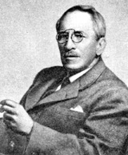
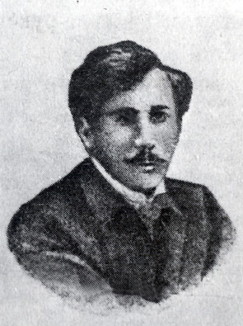
Ті, хто знав Олеся, малюють його широкоплечим, буйночубим, обважнілим, хоч у розмові любив жартувати, був статним та поважним.

Slide 20

Дружина дуже кохала О.Олеся
і завжди була вірною йому.
Але музою Олеся була словачка Марія Фабіанова, яка за свій кошт лікувала і наглядала за ним. Вона народила Олесю, сина Олександра. Він став вчителем-поетом і по цей час проживає в Празі.

Slide 21
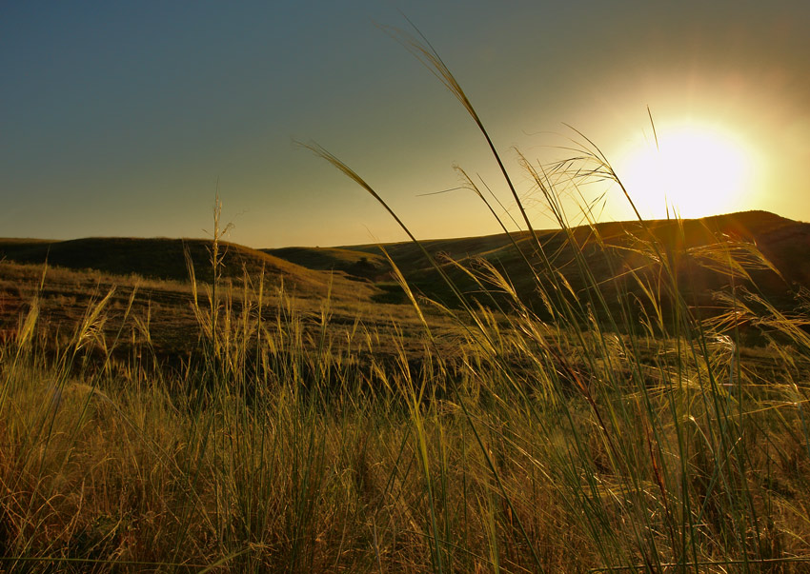
Відходив у небуття поет майже самітнім, під доглядом самовідданої дружини та безмежно закоханої в поета словачки Марії Фабіанової.
Звістка про трагічну смерть сина Олега добила хворе серце Олеся.

Slide 22

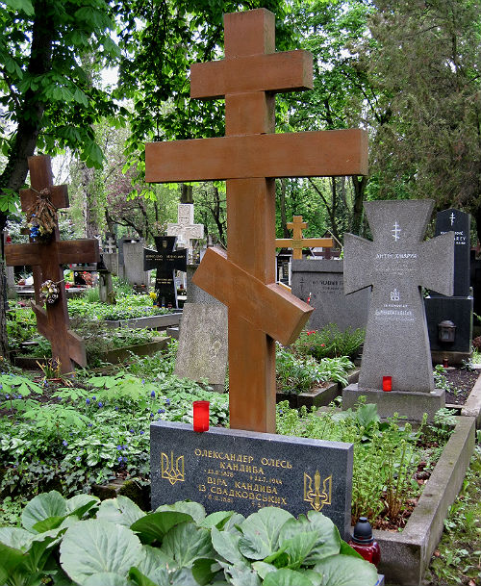
Олександр Олесь і його дружина - Віра Кандиба поховані на Ольшанському кладовищі в Празі. Поруч - символічна могила їхнього сина Олега Ольжича, замученого нацистами у концтаборі Заксенгаузен.

Slide 23

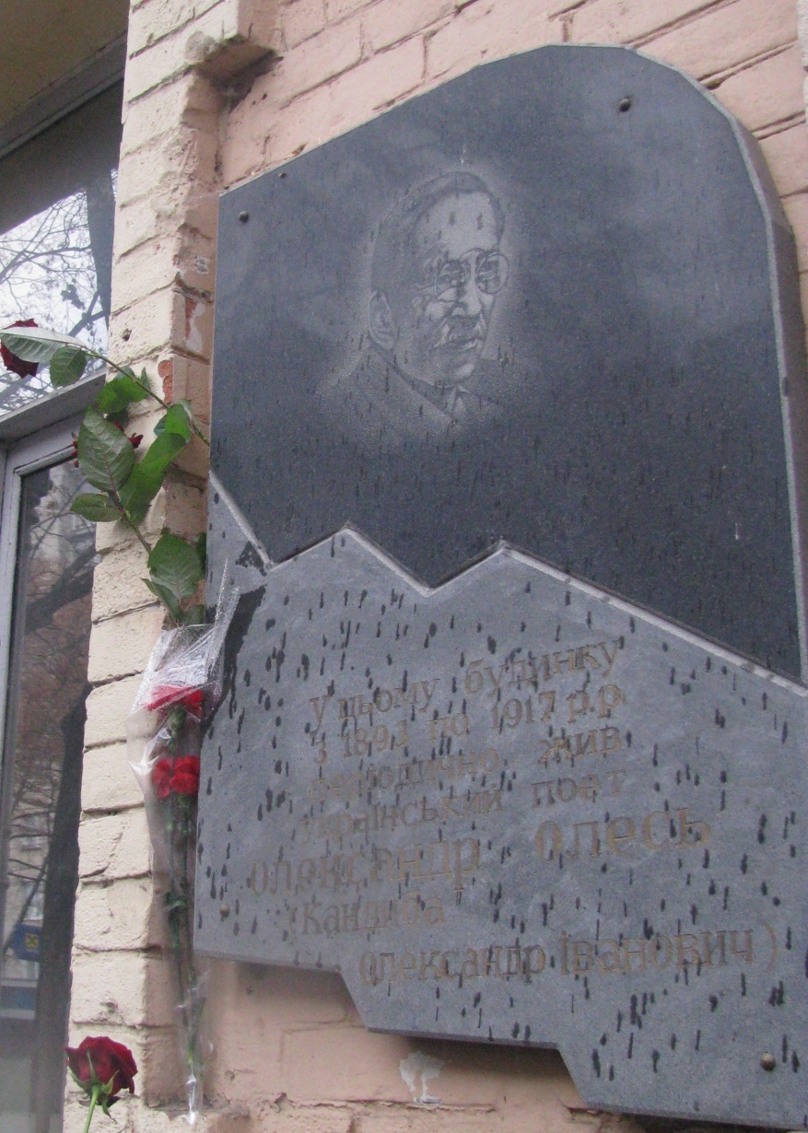
Ушанування пам’яті
У 2010 році в м. Білопіллі було встановлено пам'ятник Олександру Олесю.
У Сумах на вулиці Петропавлівський, 83 встановлена меморіальна дошка.

Slide 24

Висновок
Олександр Олесь — неперевершений автор інтимно-особистісних та громадянських мотивів, один з найкращих продовжувачів справи Т. Шевченка, Лесі Українки, І. Франка та інших корифеїв української літератури.

